Slide 1
Estimation of Land surface Temperature
Vaida Bogdan
Vlasov Ioan
Voina Marius

Slide 2
Cerinta problemei
Se cere imbunatatirea informatiilor din imaginile satelitare, in legatura cu temperaturile observate pe acestea. Aceasta problema este un candidat foarte bun pentru utilizarea inteligentei artificiale.
Imaginile satelitare au o rezolutie limitata (un pixel reprezinta 30m) -> informatii limitate. Considerand importanta acestor imagini, solutionarea acestei probleme ar aduce multe beneficii in diferite campuri.

Slide 3

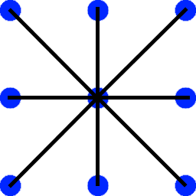
PRIMA INCERCARE (GNN)
Am inceput prin rezolvarea cerintei utilizand un model propus, si anume un Graph Neural Network, folosind pytorch.
Acesta este un tip de model care poate invata foarte bine relatiile intre date, utilizandu-le sub forma de graf.
ne-am decis sa reprezentam datele astfel: O imagine, care continue pixeli, va deveni un graf, in care fiecare pixel va fi conectat printr-o muchie cu toti cei 8 vecini ai sai (exceptie cei de pe margine)
Ca si input, modelul primeste pixelul si pozitia sa in poza (X and Y), iar ca si output returneaza 8 noi pixeli, avand in total 9 pixeli.

Slide 4
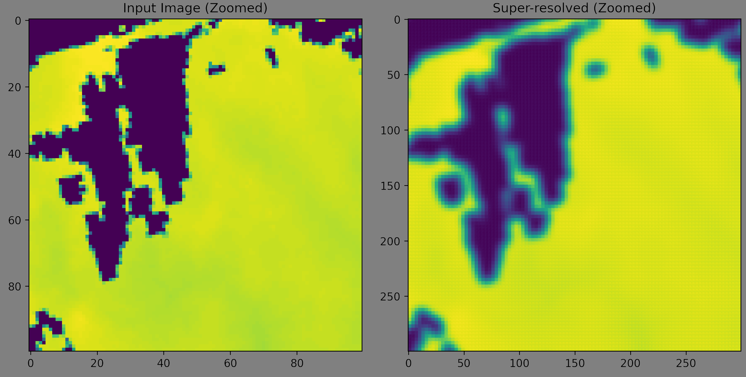
REZULTATELE GNN
Pentru antrenarea modelului, am utilizat ca si output imagini 6000x6000, iar ca si input aceleasi imagini downscaled(2000x2000), antrenand direct pe valorile pixelilor
Antrenarea a fost foarte inceata, din cauza complexitatii grafului, deoarece pentru fiecare pixel s-au creat cate 8 muchii, ducand la utilizare foarte mare de RAM si timpi inceti. Aceasta iteratie a solutiei a fost antrenata pe un numar limitat de epoci, si cu un learning rate destul de mare.
Pentru o prima incercare, rezultatele au fost foarte bune la validare:
Mean Absolute Error: 0.0042164814658463
Mean Square Error: 0.0417671762406826
R2: 0.8399149179458618
Din aceste rezultate putem observa ca modelul chiar a invatat patternurile din imagini si aproximarea este buna.

Slide 5
LIMITARILE GNN
chiar daca modelul a invatat sa genereze pixelii lipsa, si rezultatul validarii este promitator, outputul nu este tocmai perfect.
Pe langa timpii lungi de antrenare si cantitatea mare de RAM utilizata, modelul este limitat la un output shape de 6000x6000, adica poate accepta poze doar de dimensiunea 2000x2000, ceea ce este o problema, pentru ca vrem sa dam inputuri mult mai mici de atat. De aceea, am trecut la o noua incercare.

Slide 6
A DOUA INCERCARE (CNN)
Ne-am propus, pentru a imbunatati calitatea, viteza si utilizarea de resurse computationale, sa incercam un alt tip de model, si anume un Convoluted Neural Network (CNN), folosind keras.
Pentru acest model, am format o noua metoda de antrenare. Fiecare imagine este impartita in blocuri de 75x75 pixeli. pentru input introducem 25x25 pixeli, iar outputul reprezinta pixelul din mijlocul acelei zone de 25x25, super-resolved.
Impartirea imaginii aduce avantaje din punct de vedere al vitezei, dar si al resurselor computationale.

Slide 7
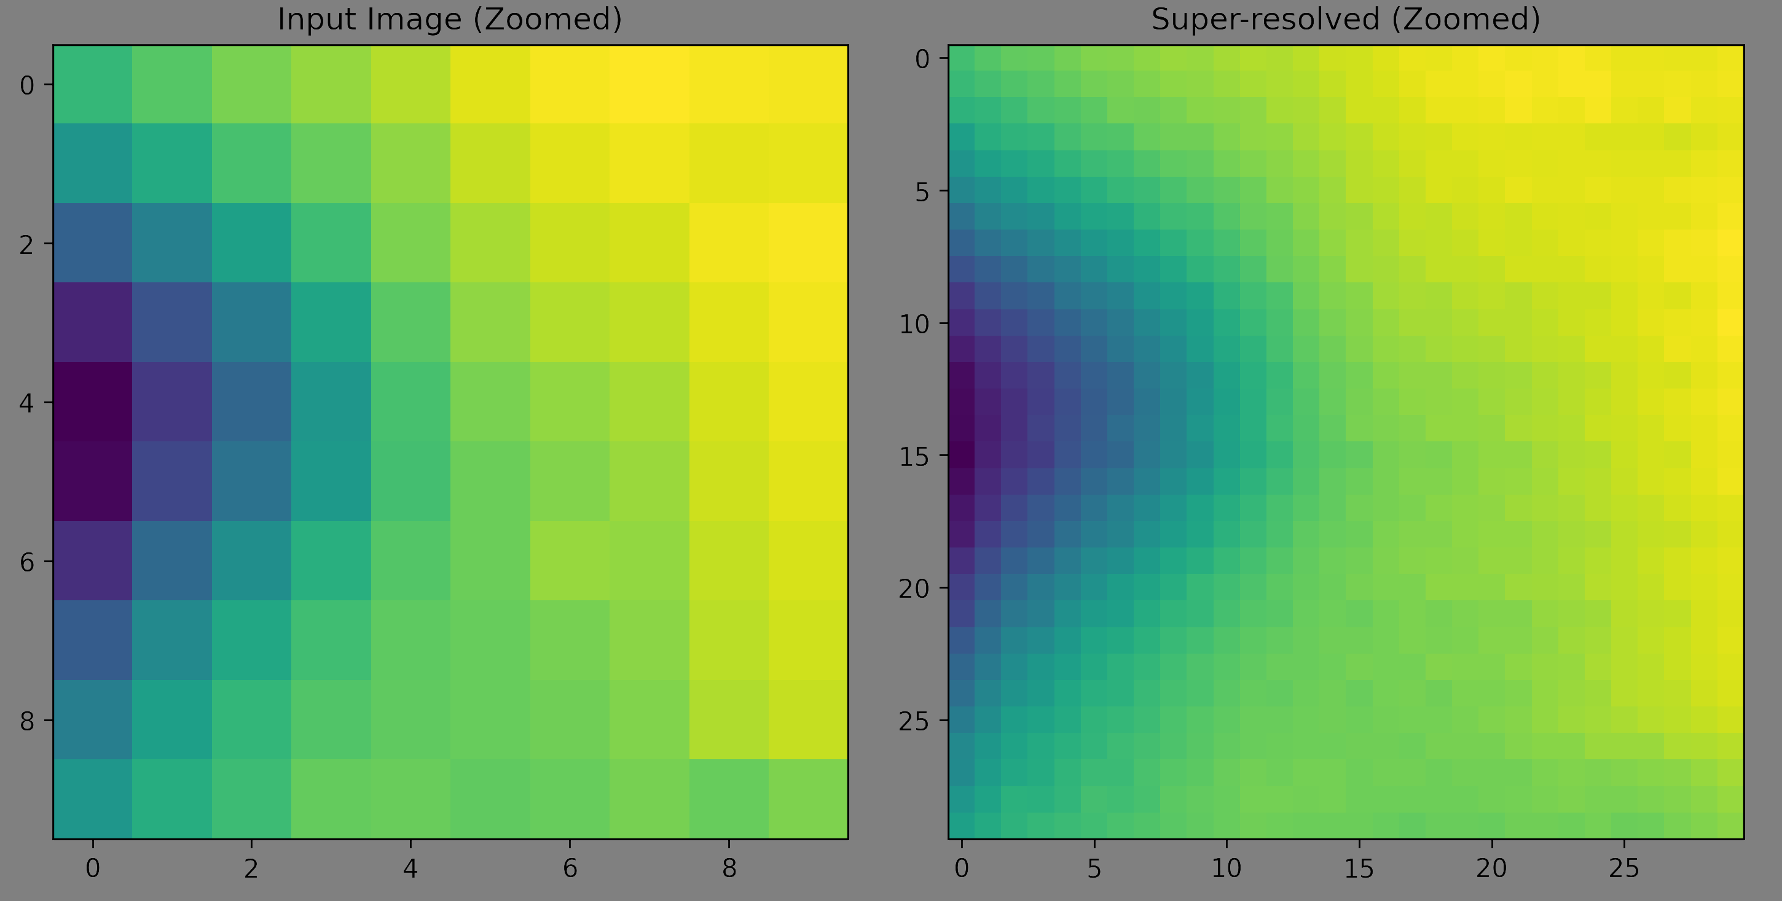
REZULTATELE CNN
Comparativ cu modelul anterior, deoarece antrenarea a fost mult mai rapida, am abordat o metoda noua, numita early stopping. Primind un numar infinit de epoci, modelul s-a antrenat pana cand acesta nu a mai vazut un improvement semnificativ.
De data aceasta, am folosit imagini 3000x3000 pt antrenare, dar am folosit de 5x mai multe. Din nou, am folosit valorile pixelilor in sine.
Ca si rezultate, am obtinut urmatoarele metrici:
Mean Absolute Error: 0.0013708111975406
Mean Square Error: 0.13340785437655
R2: 0.954156922595998
Ceea ce inseamna ca acest model a invatat foarte bine patternurile din imagini, si are preziceri mai corecte decat modelul vechi.

Slide 8
LIMITARILE CNN
Singura problema intampinata la acest model o reprezinta marginea imaginii.
Din cauza metodei pentru input, pixelii de la margine nu sunt procesati correct, pentru ca lipsesc 24 de pixeli din cei 25 necesari pentru procesare. Astfel, trebuie ca imaginea sa primeasca un padding de 24px pe fiecare parte pentru a functiona correct. Astfel, pentru un output de 300x300, trebuie un input de 124x124 in loc de 100x100.

Slide 9
Dataset
Pentru ambele modele am utilizat imagini satelitare luate de la LANDSAT 8, Collection 2 Level 2, Band 10
Pentru fiecare pixel din aceste imagini se poate calcula temperatura aferenta.
Aceste imagini au 30metri per pixel.
Pentru gnn am folosit 50 de imagini, iar pentru CNN am folosit 261 de imagini.

Slide 10
Oportunitatile de piata
Piata pe care am ales sa ne concentram este aceea de urban planning services, atat la nivel guvernamental cat si al companiilor de urban planning
Industrie estimata la 156 billion USD
Oportunitati de crestere majore odata cu impactul schimbarilor climatice
Piata matura, dar produsul oferit de noi nu are competitori directi pe piata, si poate servi ca un suplement al altor unelte

Slide 11
nevoile si clientii
Date cu rezolutie mai mare captureaza mai fidel trasaturile foarte complexe ale temperaturii dintr-un oras, foarte util in detectarea insulelor de caldura si optimizarea spatiilor verzi
Clietul mediu: urban planner, educated, middle age, government worker/ works for company contracted by government, somewhat used to data manipulation, merging data into their development process

Slide 12
Valoare propusa si modelul de business
Date cu o rezolutie de felul ce pot fi obtinute prin utilizarea aplicatiei noastre sunt greu/imposibil de gasit
Introducand date lansat de o rezolutie de 30x30 m se pot obtine estimari ale temperaturii unor bucati de teren de 10x10 m, destul pentru a reprezenta doar o casa, portiune de drum, un mic parc, utilizabil in planificarea reamenajarii spatiior urbane
Datorita volumului mare de calcul, produsul trebuie sa fie subscription based, saas and freemium trials could be used for small to medium customers, b2b licencing pentru clienti mari

Slide 13
Thank you
SatelLite scalers

Slide 14
BIBLIOGRAFIE
https://www.grandviewresearch.com/industry-analysis/urban-planning-software-services-market-report
https://datausa.io/profile/soc/urban-regional-planners

